Slide 1
UTE – Cardinal Colombo - MILANO Giovedì, 31 ottobre 2024
"I MISTERI
DEL PROCESSO MONTI E TOGNETTI».
Popolo, aristocrazia
e potere papale
nella Roma
del Risorgimento.

Slide 2
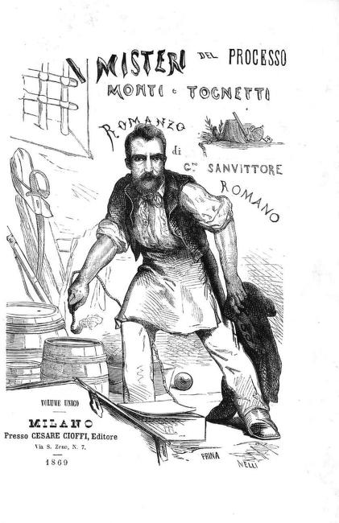
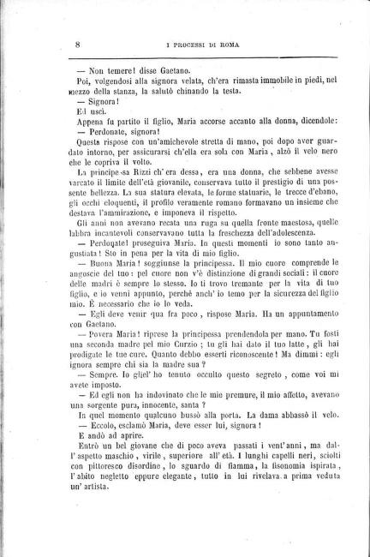
La copertina e una pagina del libro pubblicato a Milano nel 1869 da Cesare Cioffi Editore.

Slide 4
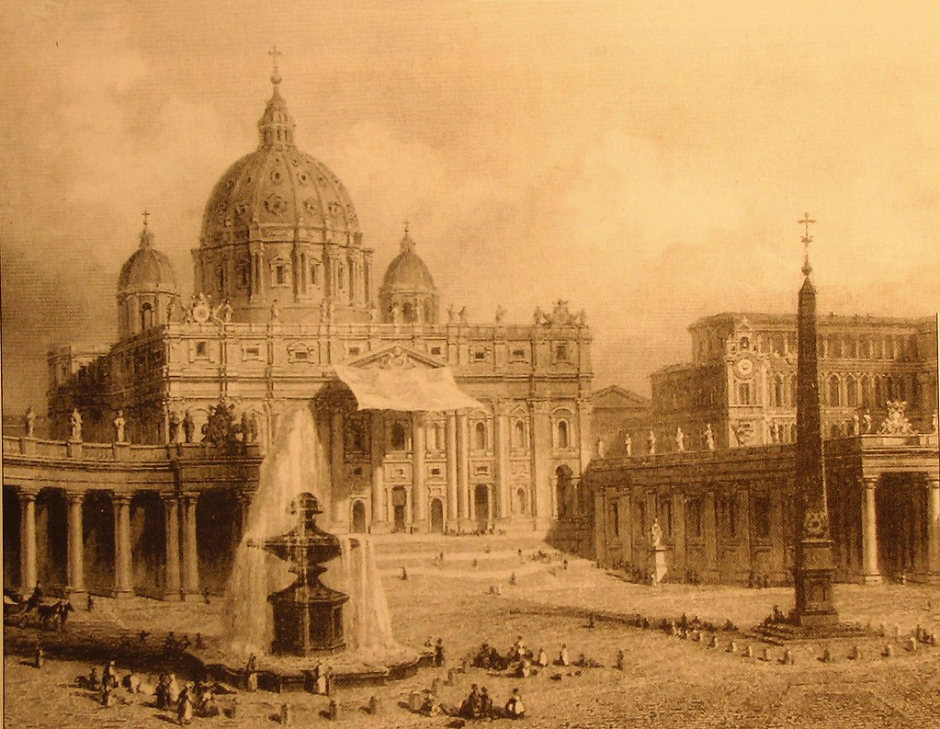
Veduta di Piazza San Pietro in un pastello del 1869.

Slide 5
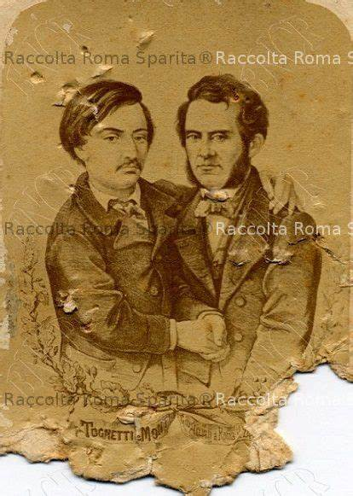
I due «dinamitardi» Gaetano Tognetti e Giuseppe Monti.

Slide 6
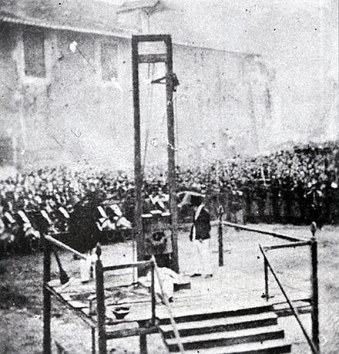
L’esecuzione Giuseppe Monti e Gaetano Tognetti, in Via dei Cerchi a Roma, nel 1886.

Slide 7
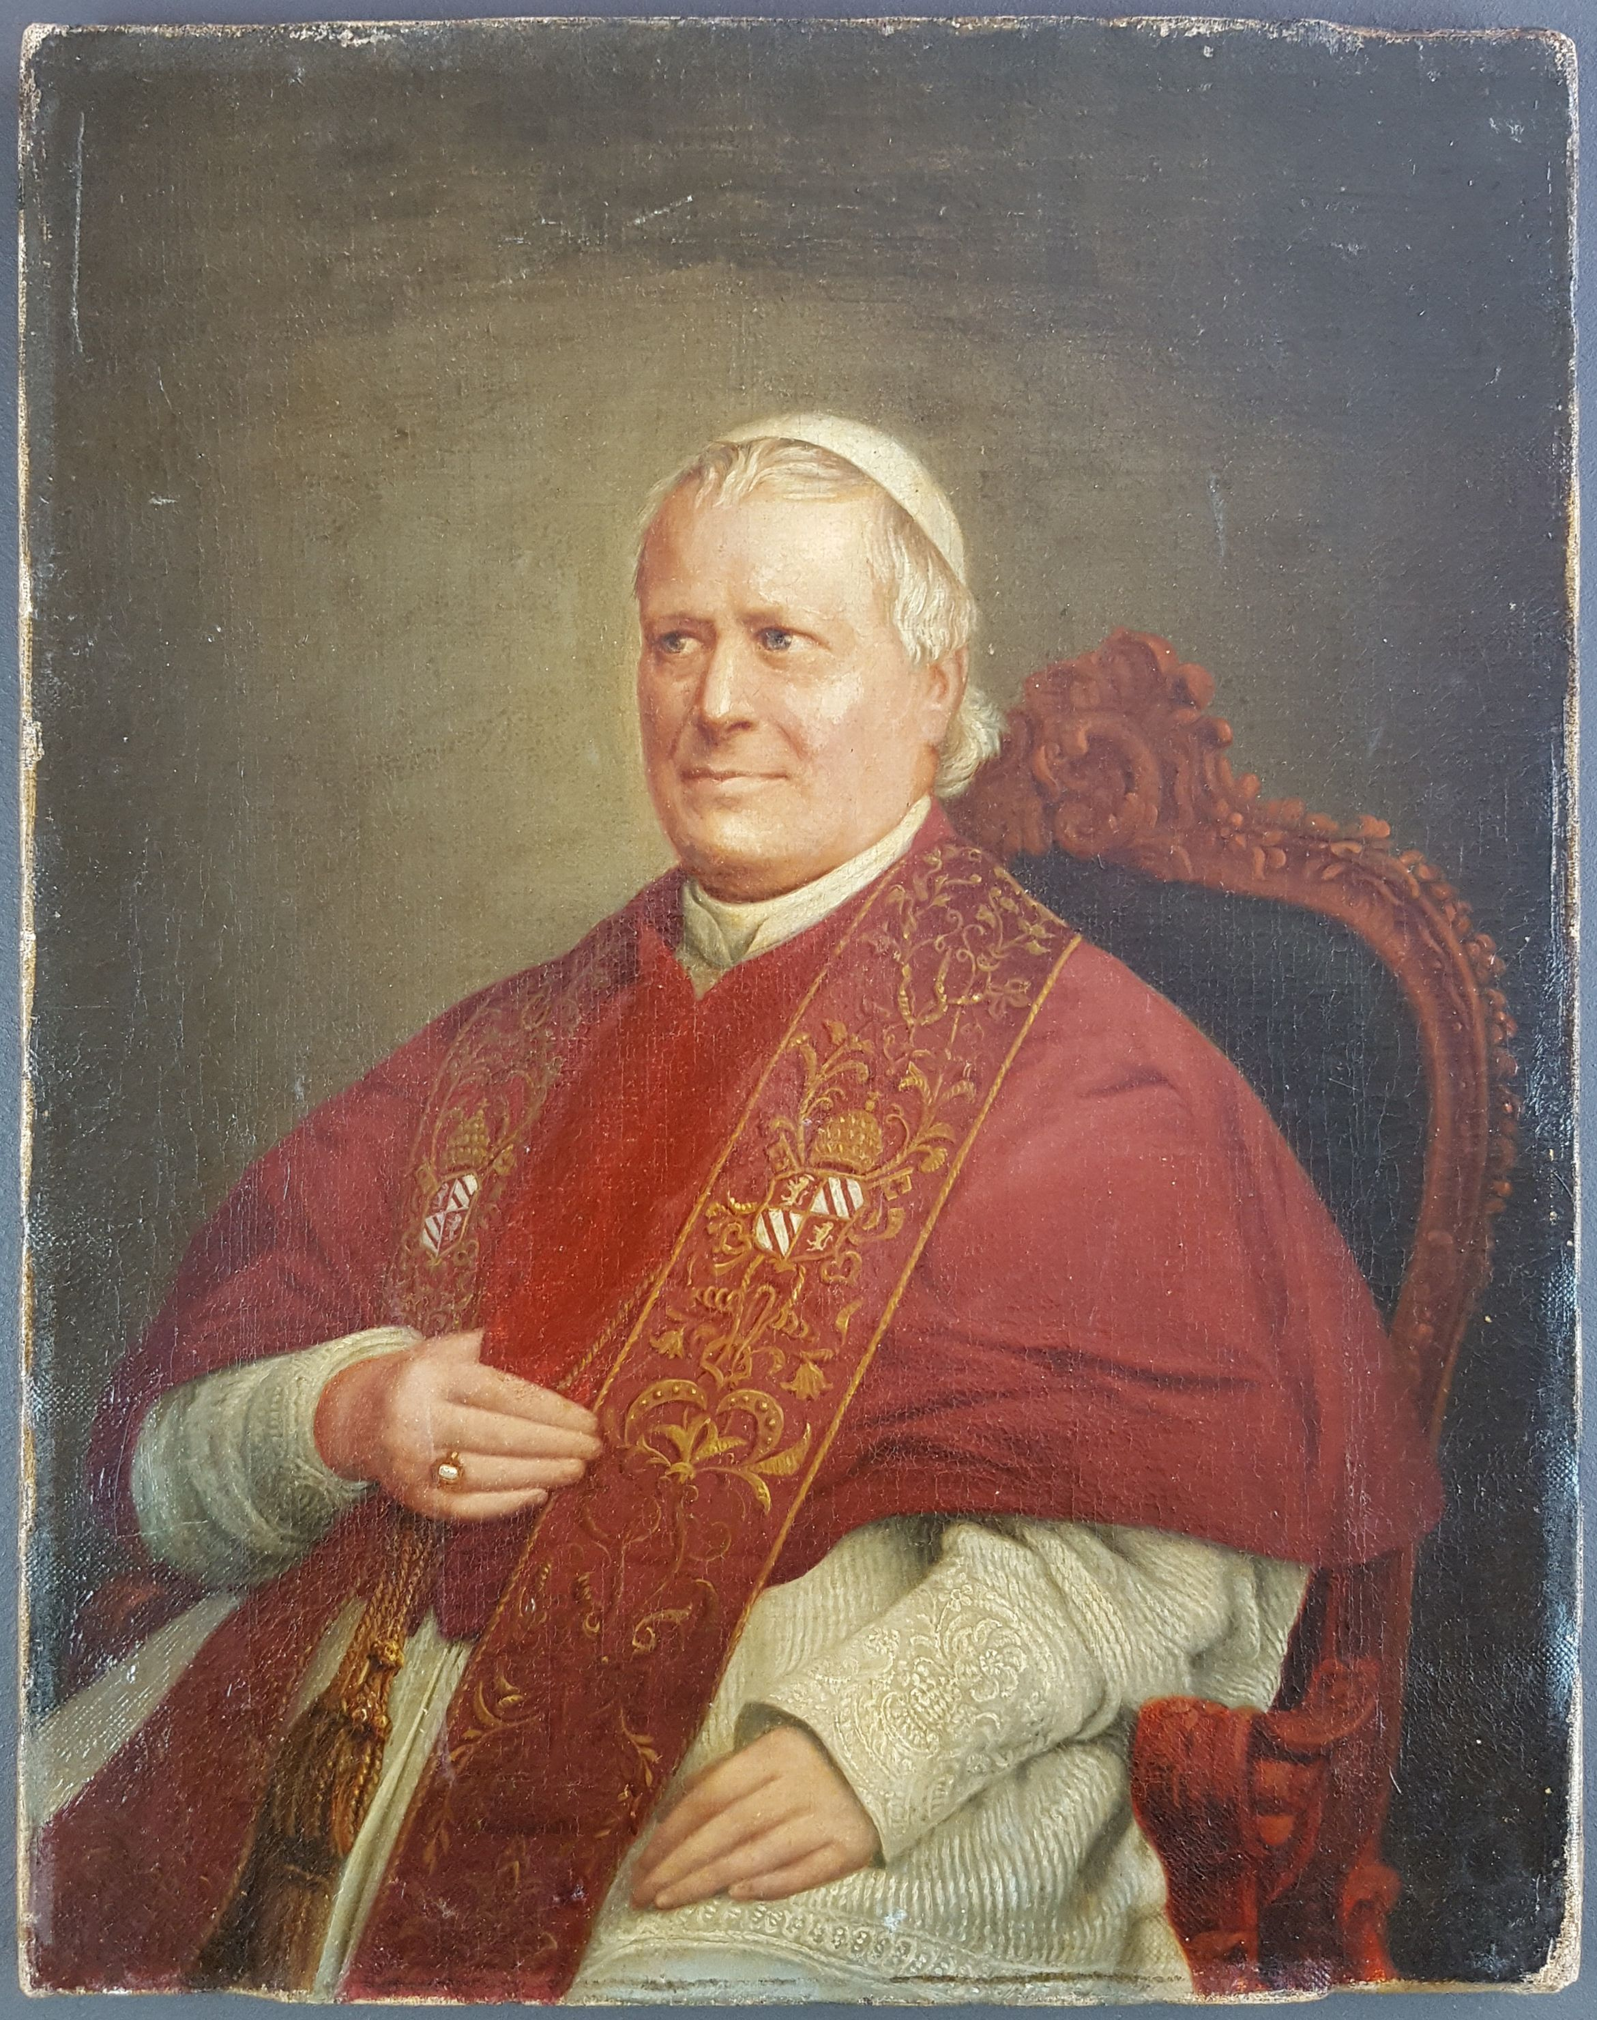
Pio IX, Papa Mastai Ferretti di Senigallia, 255° Pontefice dal 1846 al 1878, e 164 ultimo sovrano dello Stato Pontificio, caduto il 20 settembre 1870 con la Breccia di Porta Pia.

Slide 8
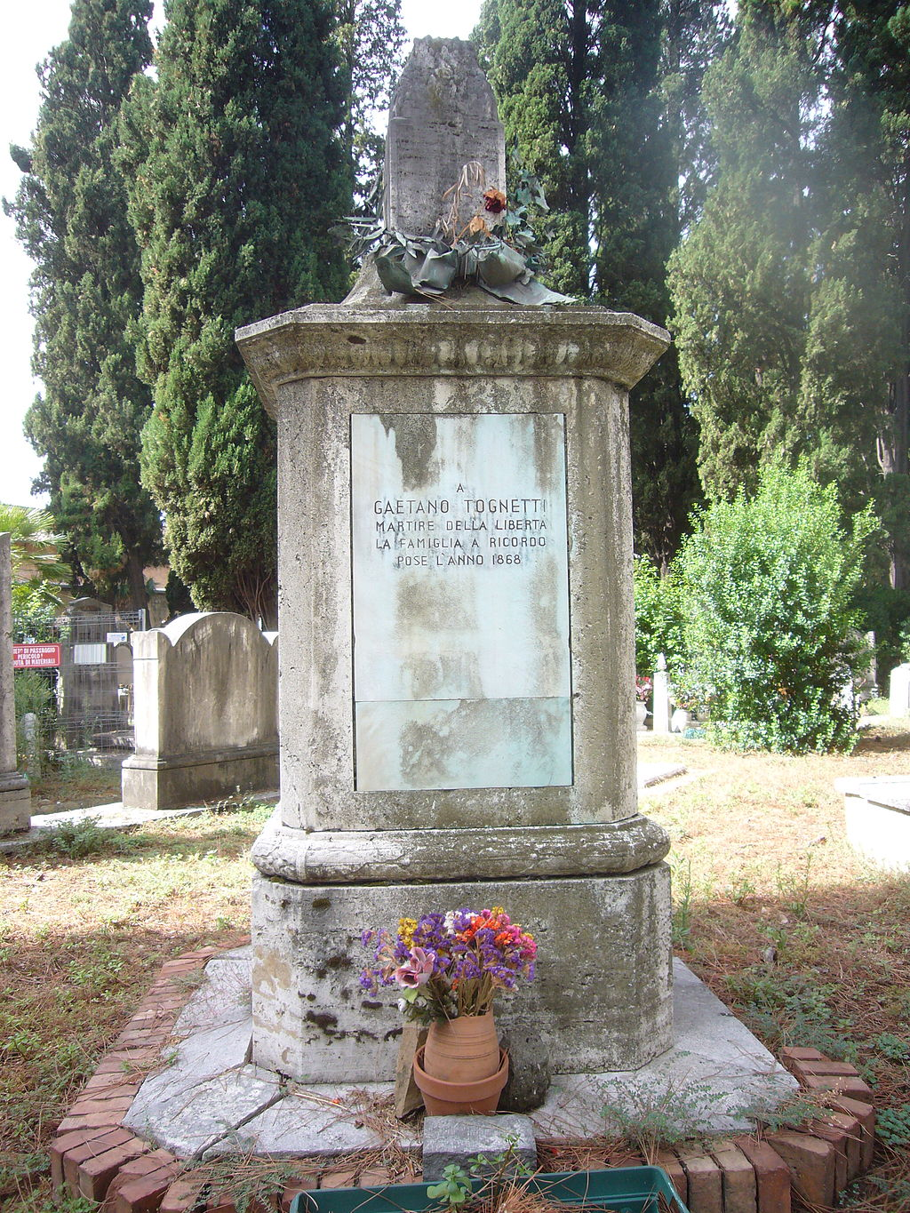
Roma. Monumento a Gaetano Tognetti al Pincetto Vecchio del Cmpo Verano.

Slide 9
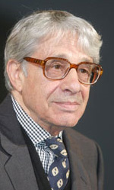
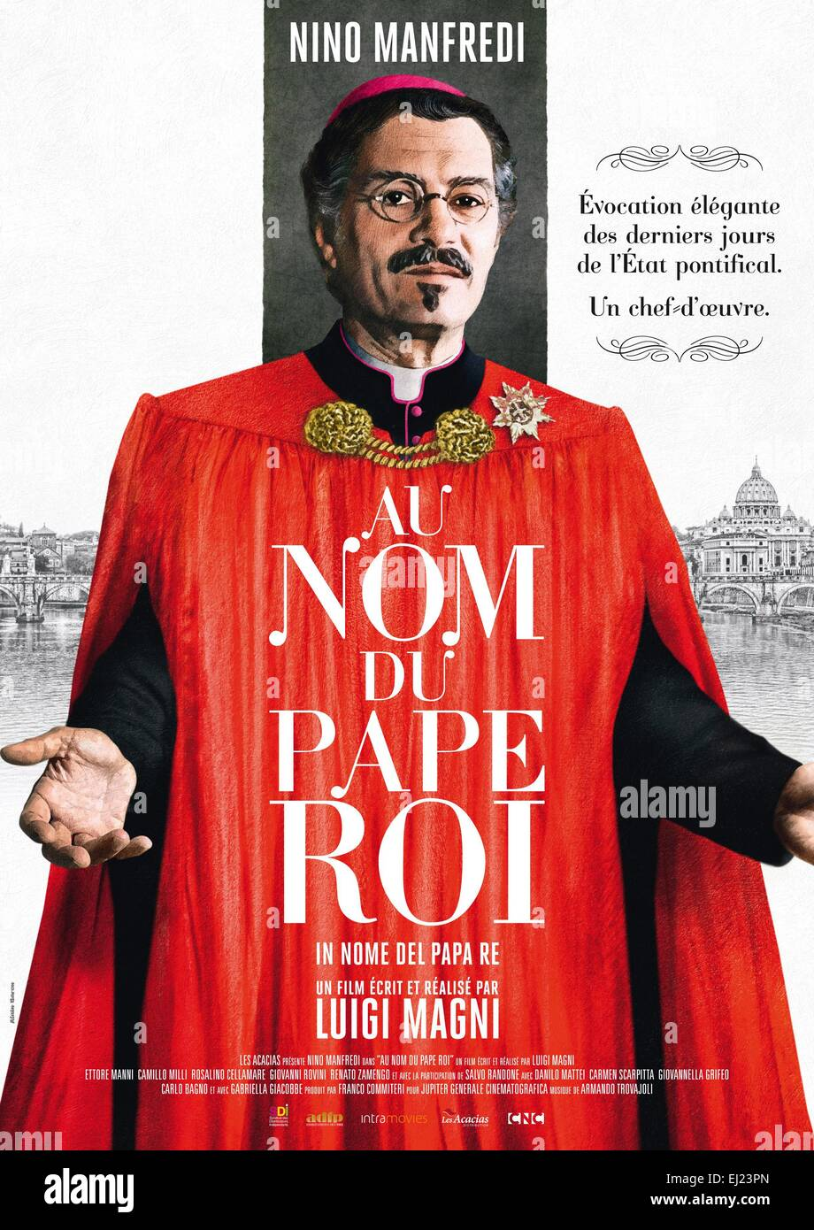
Il regista del film Luigi Magni La Locandina in francese, anno 1977.

Slide 10
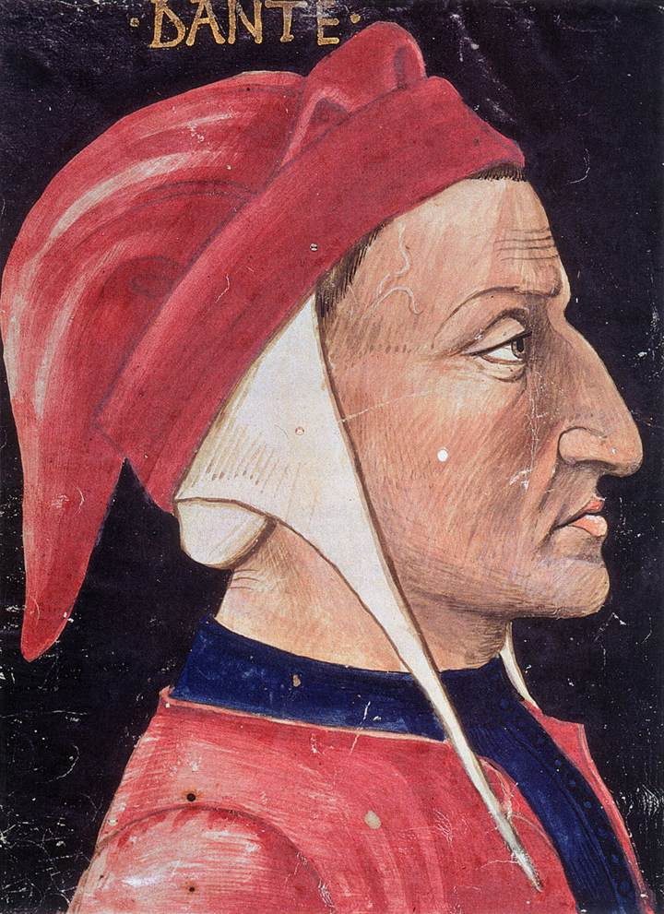
“Ahi, Costantin di quanto mal fu matre non la tua conversion, ma quella dote che da te prese il primo ricco patre”. Ovvero il Potere temporale dei Papi Dante Alighieri (Firenze, 1265 - Ravenna 1321)

Slide 11
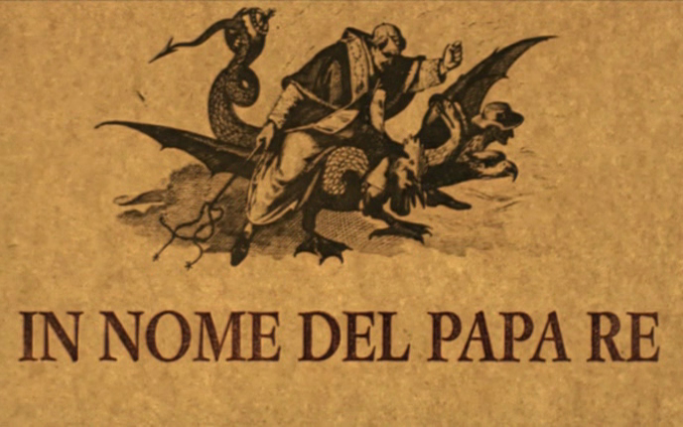
4 Nastri d'Argento, tre David di Donatello, l’anno dopo, nel 1978, Miglior film al regista Luigi Magni, Migliore attore protagonista a Nino Manfredi e 4 Nastri d'argento a Migliore attore protagonista a Nino Manfredi e Migliore attore non protagonista a Carlo Bagno, Migliore scenografia a Lucia Mirisola.

Slide 12
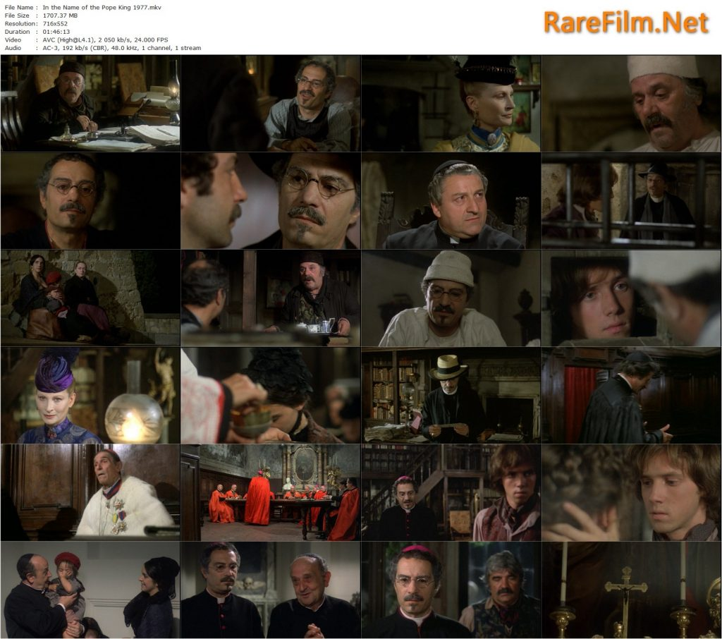

Slide 14
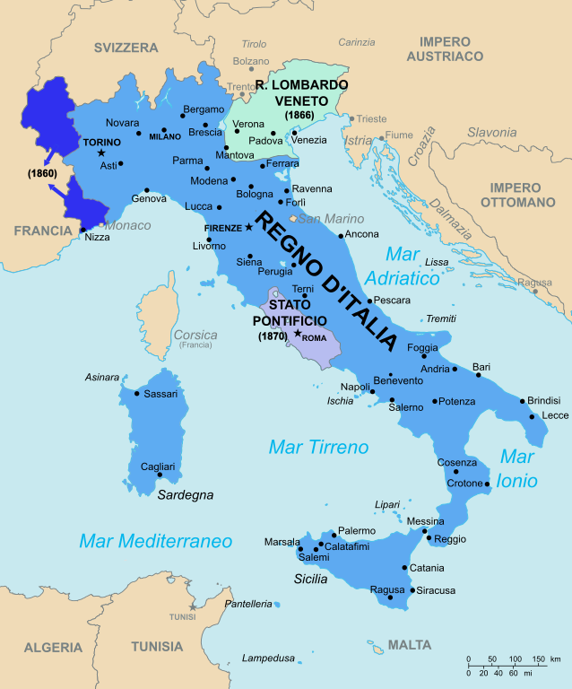
Carta politica d’Italia nel 1860.

Slide 15
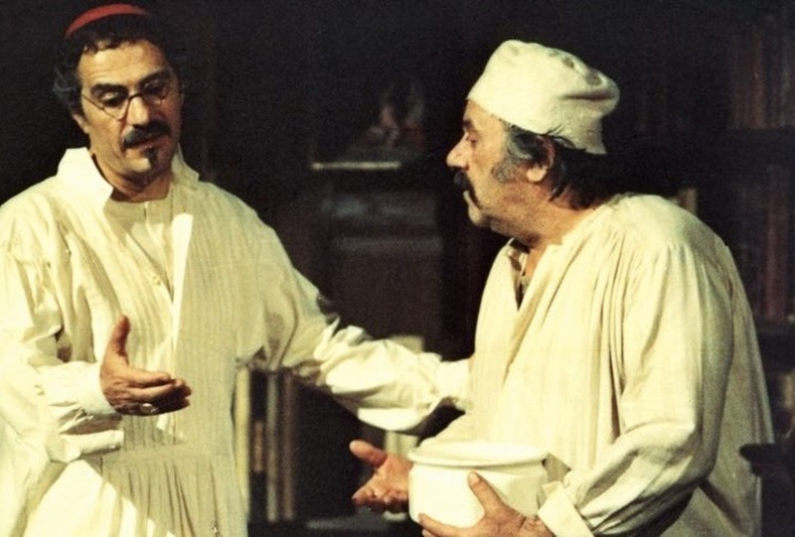
Monsignor Colombo e il suo perpetuo veneto, Serafino Barison, compagno di vita, il bravissimo attore Carlo Bagno.

Slide 16
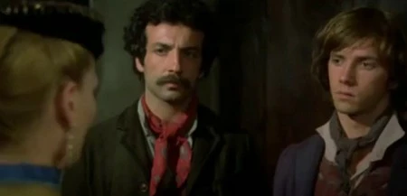
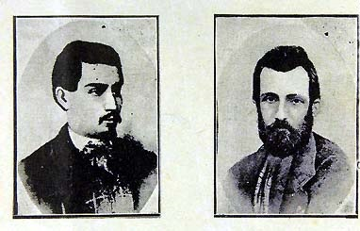
I tre giovani responsabili dell’atto dinamitardo ai danni della Caserma degli zuavi francesi a Roma, nell’ottobre del 1867.

Slide 17
I due dinamitardi Giuseppe Monti e Gaetano Tognetti in un pastello dell’epoca.

Slide 19
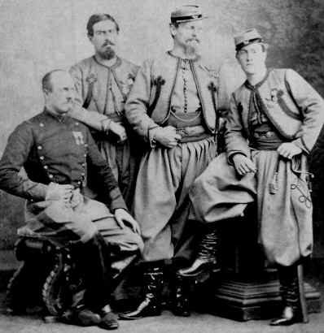
I fratelli de Charette, detti "I Moschettieri del Papa". Al centro Athanase, comandante degli Zuavi pontifici dal 1860 al 1870.

Slide 20
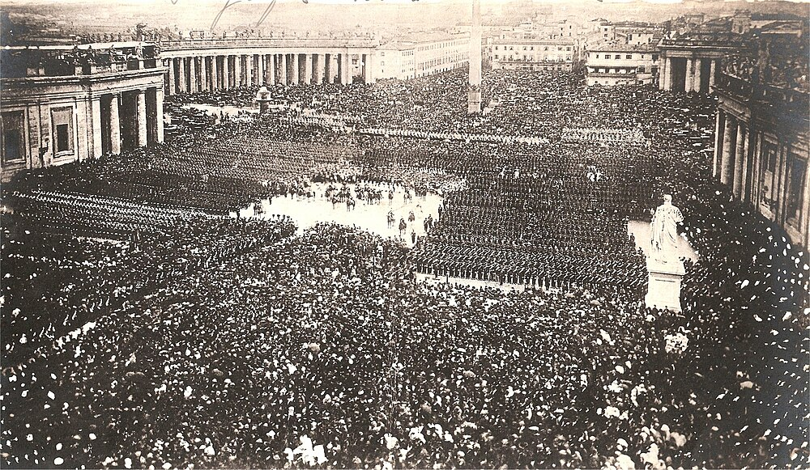
L’ultima benedizione di Pio IX alle sue truppe in Piazza San Pietro il 25 aprile 1870.

Slide 21
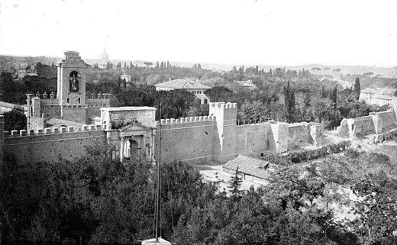
5 mesi prima della Breccia Porta Pia il 20 settembre 1870. Foto di Lodovico Tuminiello.

Slide 22
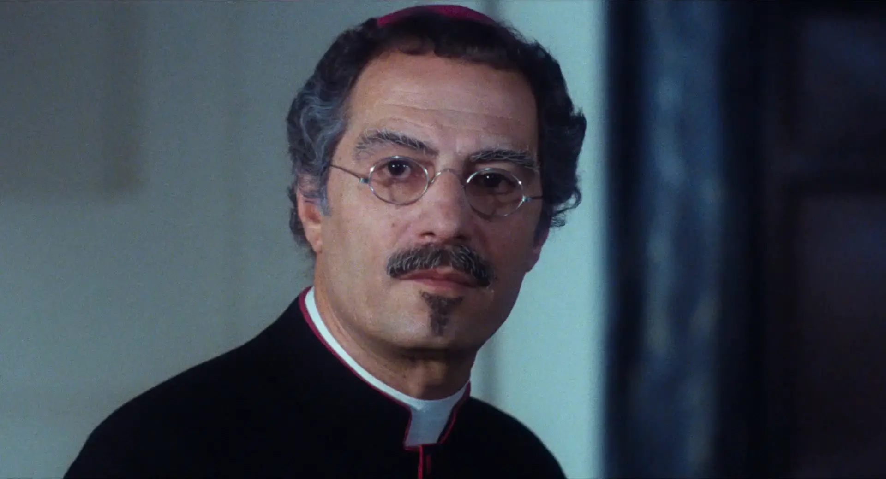
Monsignor Colombo da Priverno, giudice della Sacra Consulta, l’attore Nino Manfredi.

Slide 23
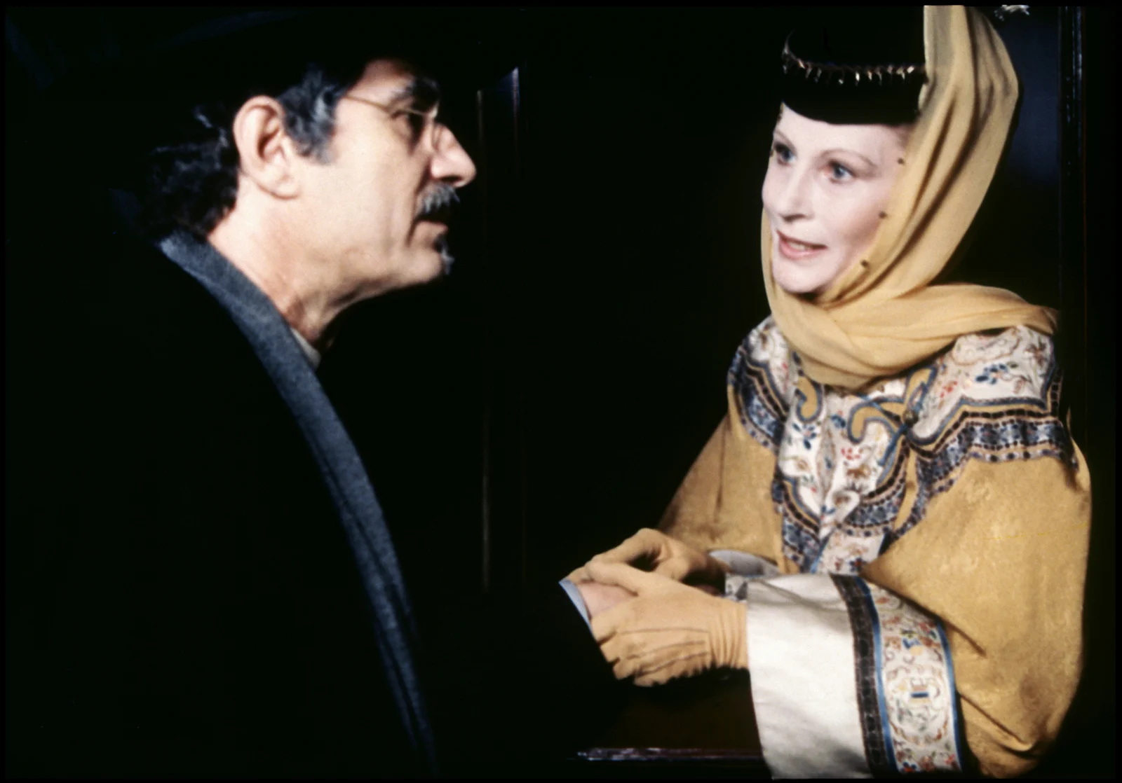
La contessa, l’attrice Carmen Scarpitta, da Mons. Colombo per il figlio Cesare Costa.

Slide 24
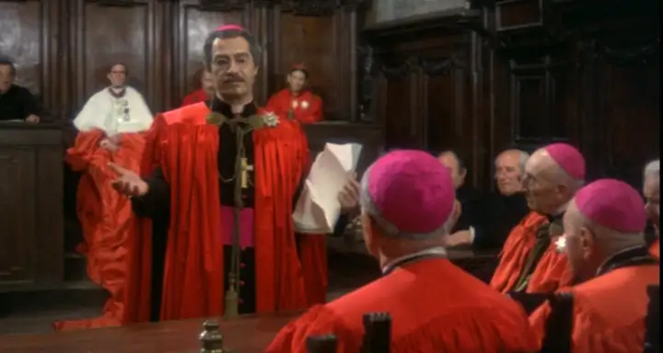
Monsignor Colombo davanti al Tribunale Speciale della Sacra Consulta.

Slide 25
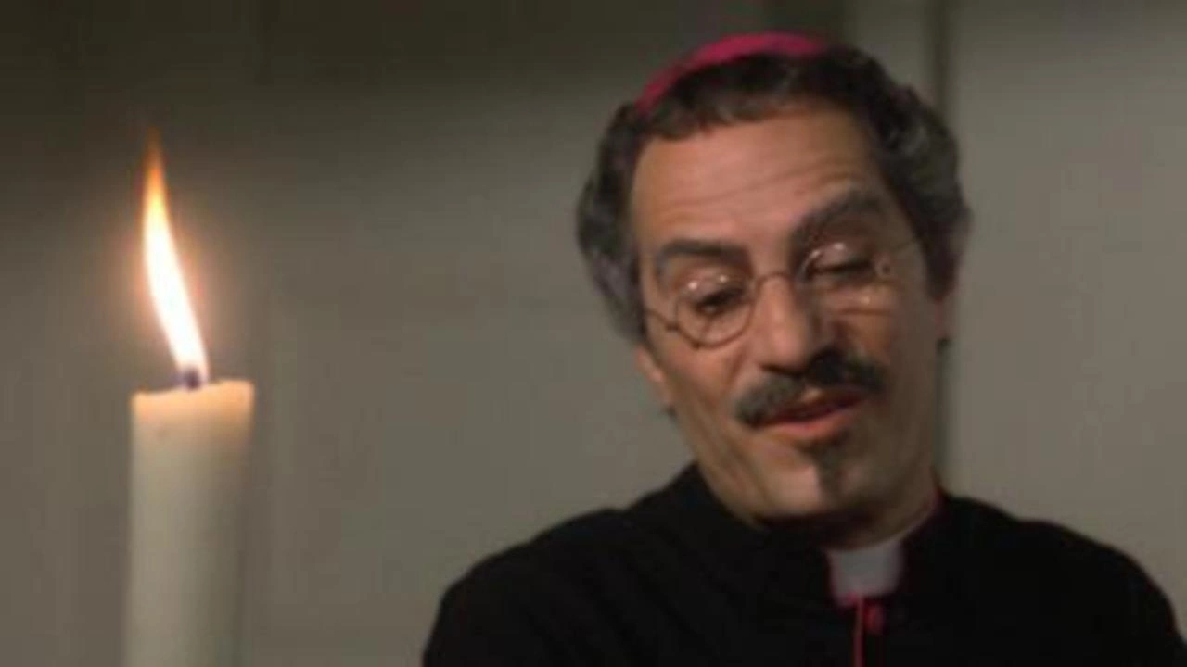
Monsignor Colombo da Priverno, protagonista del film di Luigi Magni. Al tempo aveva 55 anni.

Slide 26
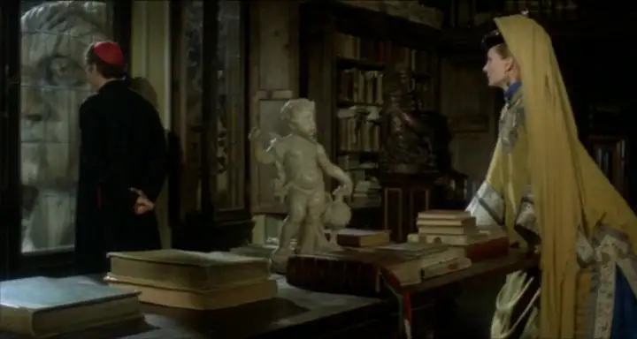
La Contessa rivela a Monsignore la paternità di suo figlio Cesare.

Slide 27
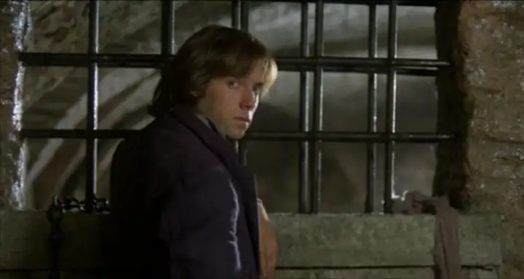
Il figlio della Contessa Cesare Costa, l’attore Danilo Mattei, dietro le sbarre.

Slide 28
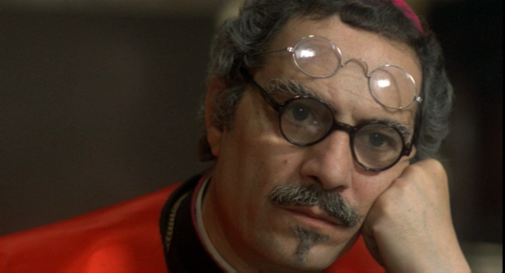
Monsignor Colombo stupefatto di fronte alla rivelazione della sua paternità.

Slide 29
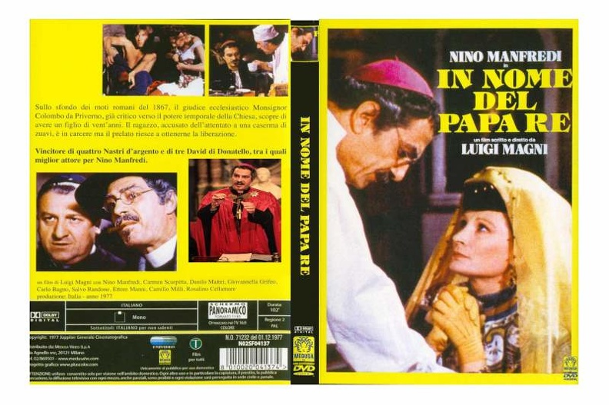

Slide 30
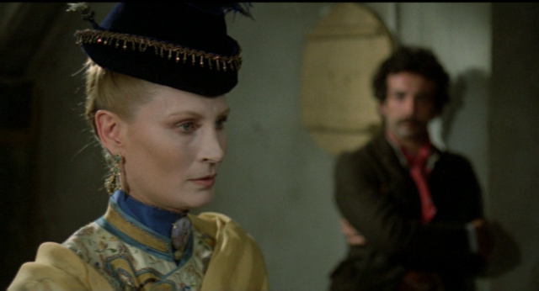
La contessa in carcere in compagnia del giovane Giuseppe Monti.

Slide 31
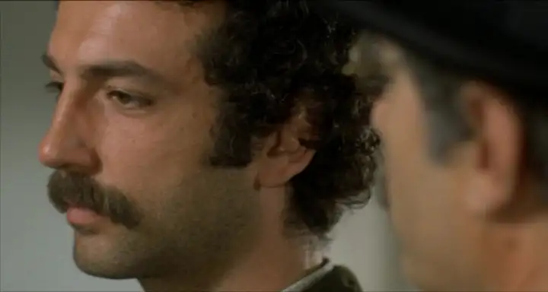
Primo piano di Giuseppe Monti, l’attore Luigi Basagaluppi.

Slide 32
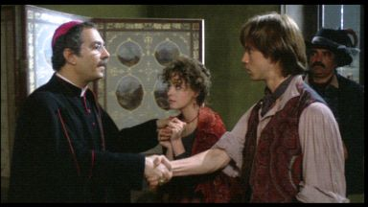
Monsignor Colombo fa la conoscenza con Cesare Costa e la fidanzata Teresa.

Slide 33
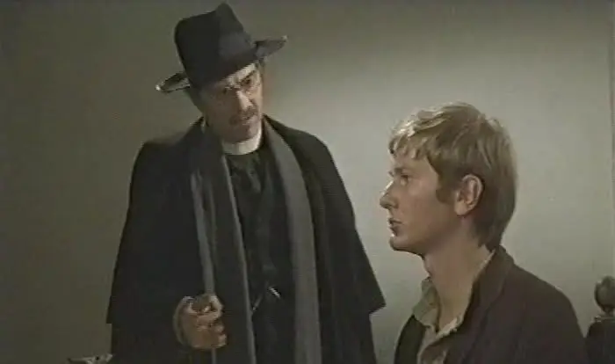
Monsignore con Gaetano Tognetti, l’attore Cesarino Collamare, il cantante Ron.

Slide 34
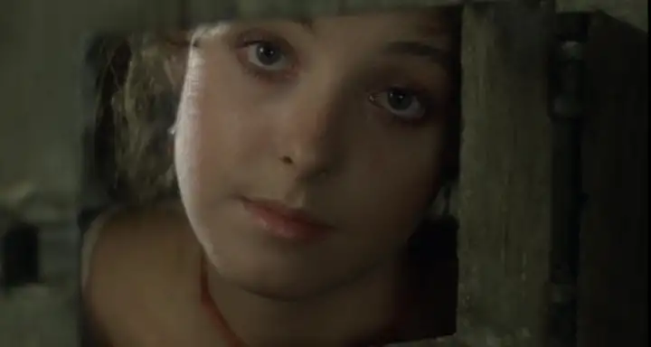
Primo piano di Teresa, la fidanzata di Cesare, l’attrice Giovannella Grifeo.

Slide 35
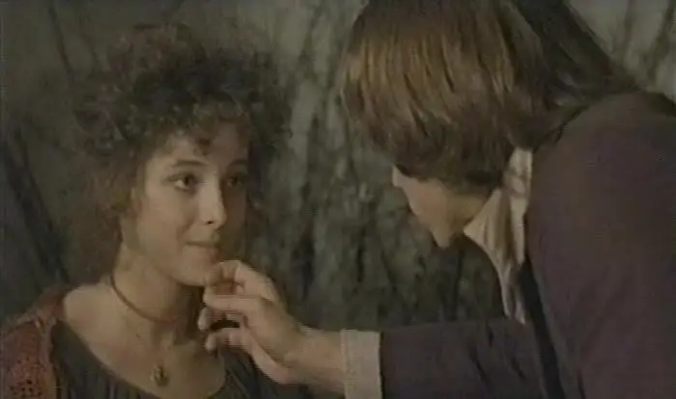
Cesare Costa in atteggiamento affettuoso con la fidanzata Teresa.

Slide 36
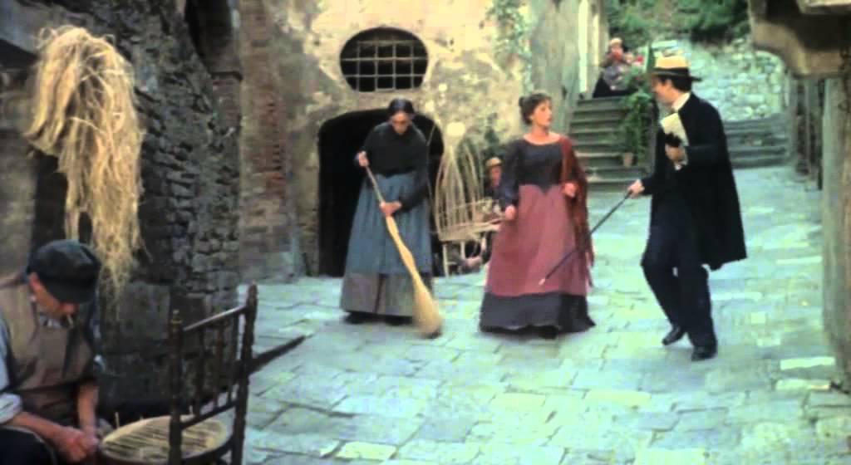
Teresa chiede aiuto per strada a Monsignor Colombo.

Slide 37
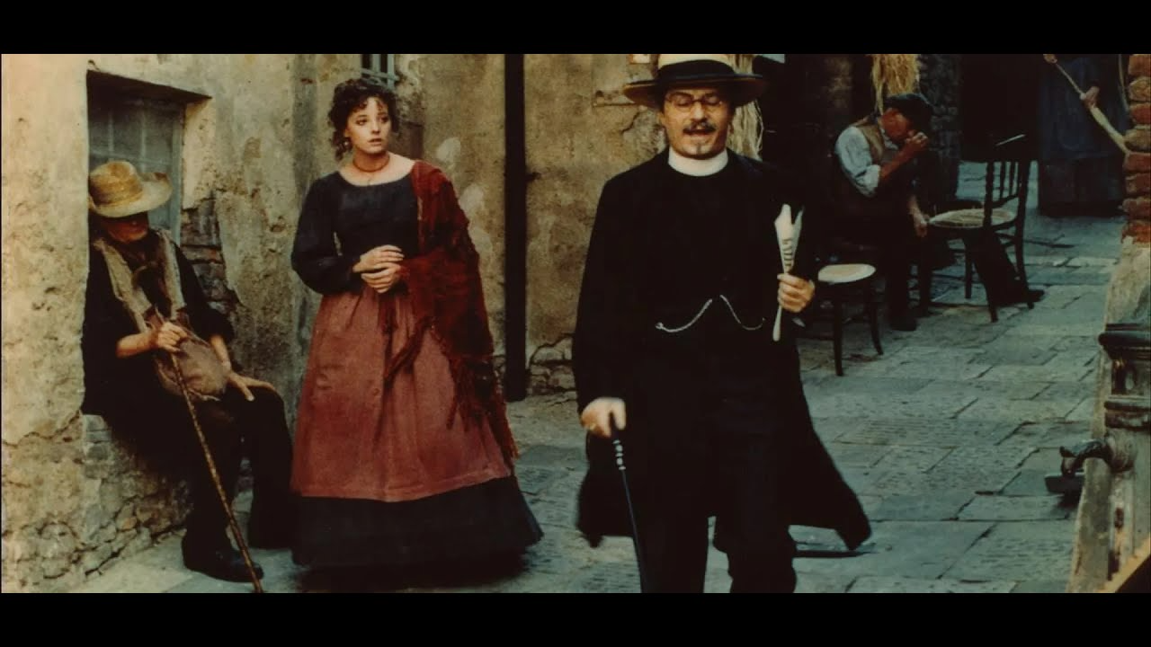
Monsignor Colombo che risponde a Teresa per le strade di Roma.

Slide 38
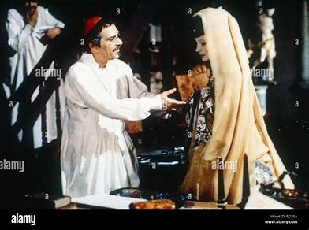

Slide 39
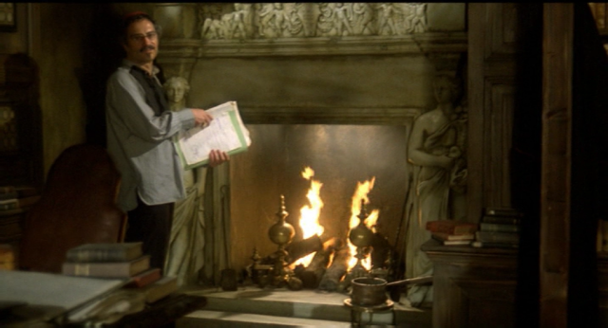
Monsignor Colombo ospita la Contessa a casa sua davanti al focolare.

Slide 40
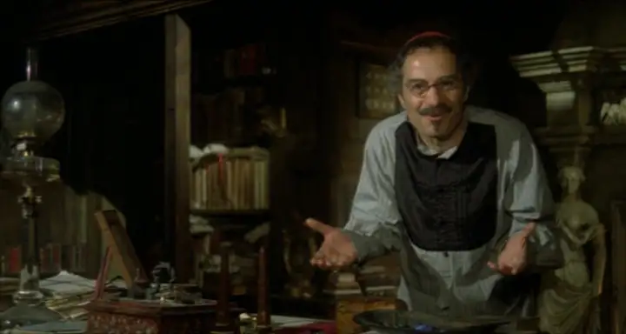

Slide 41
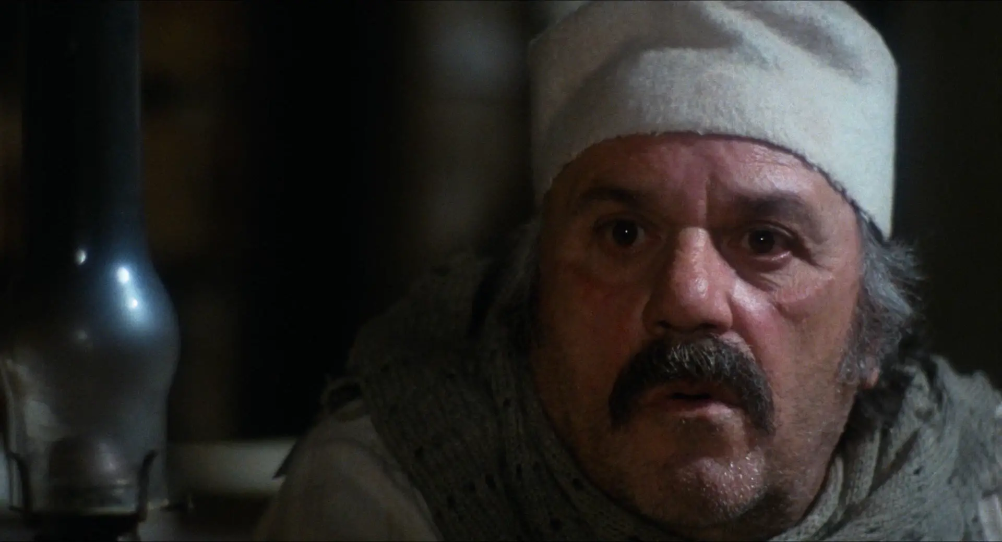
Serafino Barisan, il caustico domestico veneto, il bravissimo attore Carlo Bagno.

Slide 42
Monsignor Colombo con il suo perpetuo veneto, Serafino Barisan.

Slide 45
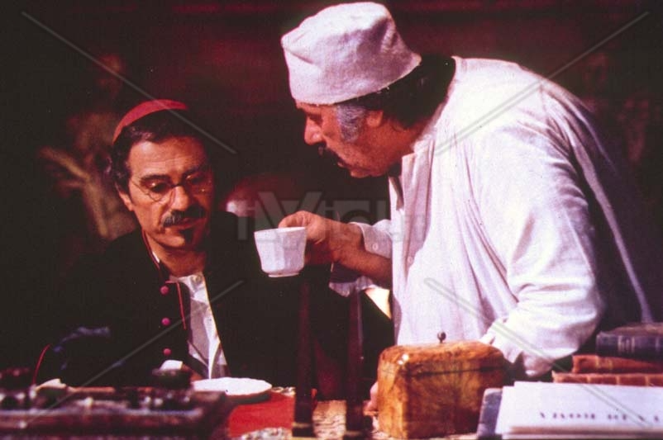
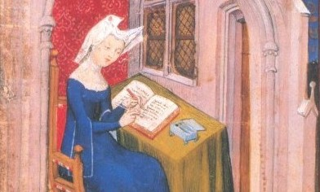
«Ma il pascolo è del Signore»

Slide 46
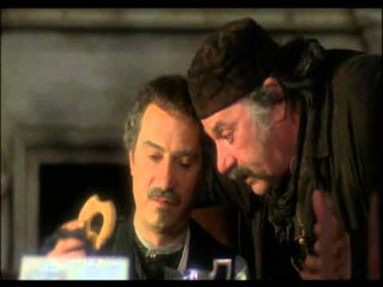
Il perpetuo in atteggiamento consolatorio con Monsignore.

Slide 48
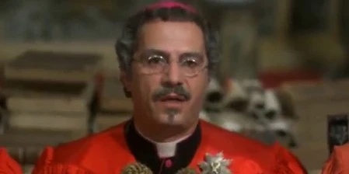
Monsignor Colombo durante l’arringa davanti alla Sacra Consulta.

Slide 49
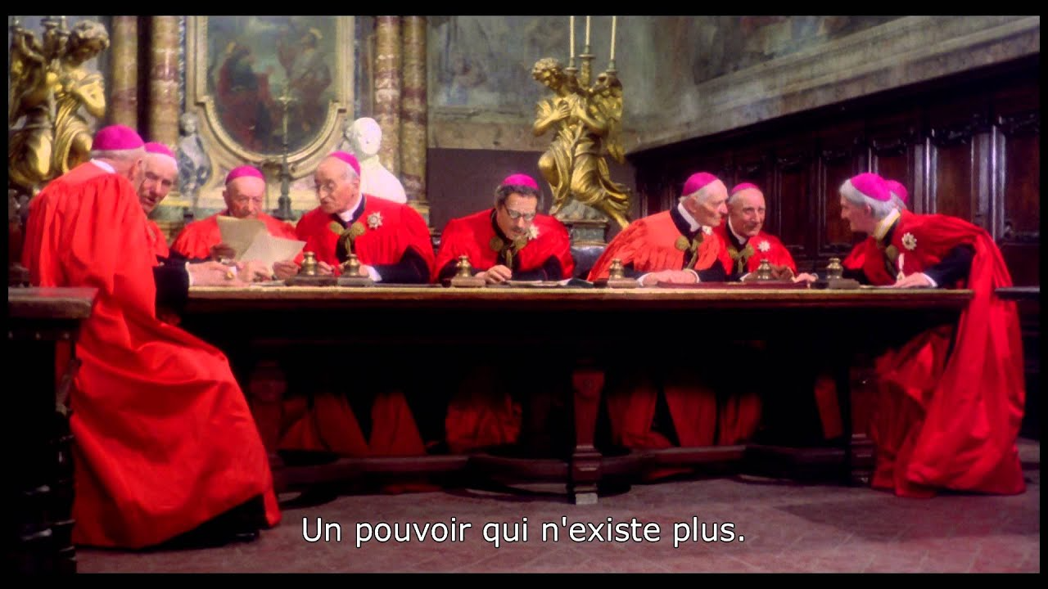

Slide 50
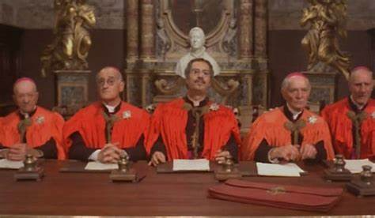

Slide 52
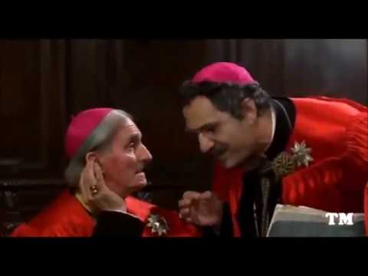
Monsignor Colombo sveglia uno degli anziani vescovi addormentato.

Slide 54
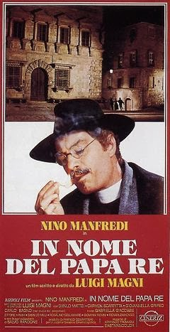

Slide 55
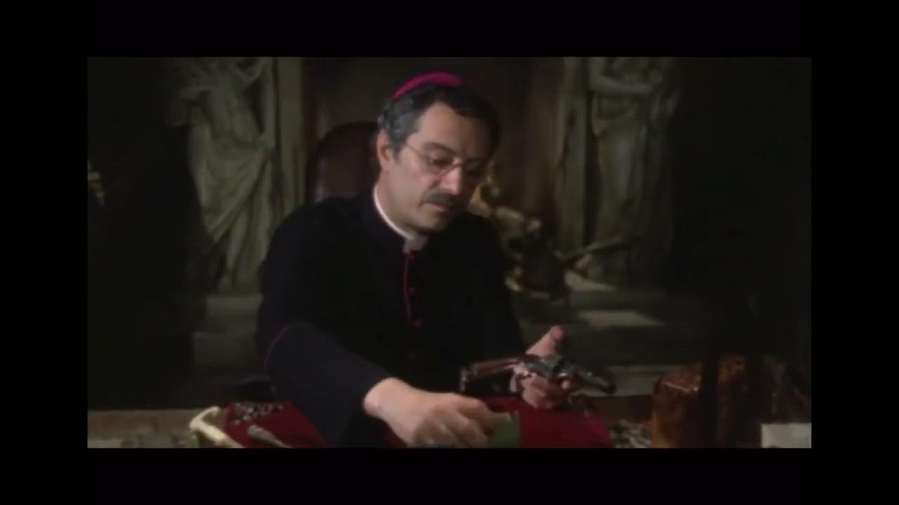
Monsignore consegna la pistola al figlio Cesare.

Slide 56
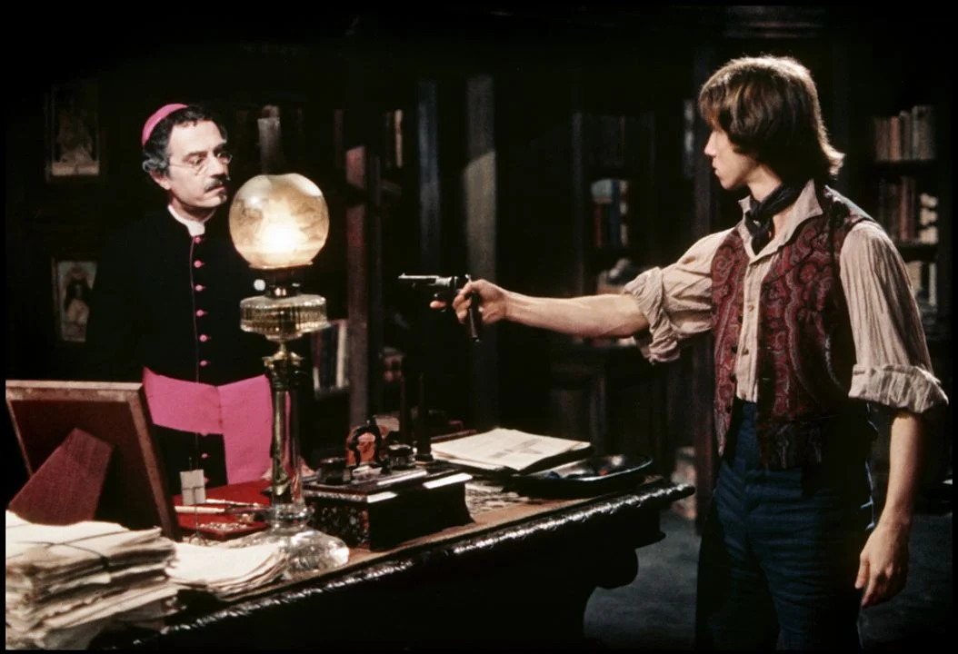
Momento drammatico tra figlio e padre.

Slide 58
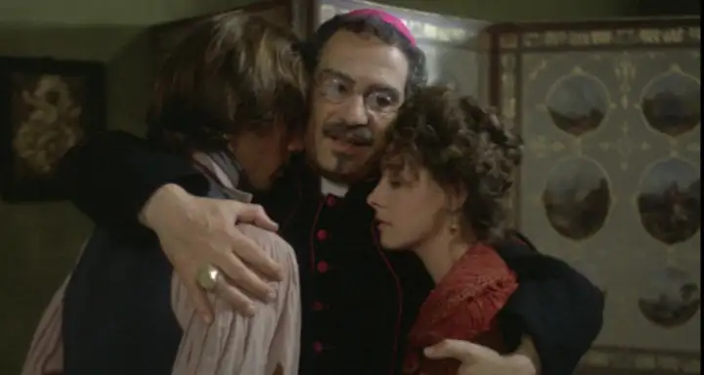
Monsignore abbraccia figlio e fidanzata.

Slide 59
Primo piano del potente Generale dei Gesuiti, l’attore Salvo Randone.

Slide 60
Il Generale dei Gesuiti, il Papa nero, redarguisce pesantemente Monsignore.

Slide 62
Cesare Costa ferito a morte.

Slide 63
La madre Contessa e il Padre Monsignore attorno al letto del figlio ferito a morte.

Slide 65
313 d. C.

Slide 66
La Breccia di Porta Pia, 20 settembre 1870, atto finale dello Stato Pontificio.

Slide 68
Chassepot, il fucile ad ago francese impiegato a Mentana. Foto e dettaglio della cassa.

Slide 69
3 novembre 1867, Battaglia di Mentana, in cui truppe franco-pontificie sconfiggono le camicie rosse di Giuseppe Garibaldi.

Slide 72
GRAZIE
Alla prossima
Giovedì, novembre 2024
VIA DALLA PAZZA FOLLA
di Thomas Hardy,1874.

